Slide 1
ACREDITACIÓN INTERNACIONAL: EVOLUCIÓN E IMPACTO
I.A.I.
INSTITUTO DE ACREDITACION INTERNACIONAL - I.A.I.
FEPAFEM – PAFAMS
Dra. Ada Vedilei
Director Ejecutivo FEPAFEM

Slide 2
I.A.I.
INSTITUTO DE ACREDITACION INTERNACIONAL
de FEPAFEM
A G E N D A:
Orígenes
Nuevo Contexto de la Educación Médica
Funciones y Características
Acciones desarrolladas
Próximos Pasos

Slide 3
MISIÓN de FEPAFEM
I.A.I.
Promover la CALIDAD en la Educación Médica, con impacto en la salud, a través de actividades académicas, de investigación y de extensión.

Slide 4
VISIÓN de FEPAFEM
I.A.I.
Asumir al liderazgo en educación médica en el continente americano, mediante la promoción de sistemas de formación y una cultura de la CALIDAD para los formadores y los profesionales de la salud, en beneficio de la población.

Slide 5
I.A.I.
ORIGENES del I.A.I.
Propuestas Agencias Acreditadoras:
- Propuesta Oficina Bogotá.
- Propuesta Oficina Buenos Aires.
2. Encuesta 20 países.
3. Declaración de Quito.

Slide 6
NUEVO CONTEXTO DE LA EDUCACION MEDICA
I.A.I.
Crecimiento del número de escuelas de medicina en el continente
Movilidad de profesionales, de docentes y de estudiantes

Slide 7
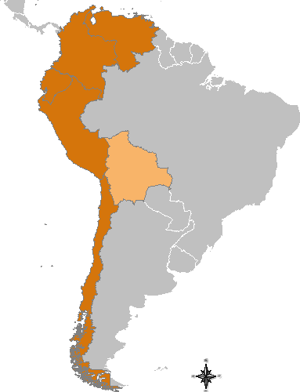
I.A.I.
Migración Latinoamericana a Norteamérica
Migración Cuba – Suramérica
Migración de profesionales de
latino americano
Migración interna en el continente
Migración Latinoamericana a Europa

Slide 8
Crecimiento de las Escuelas de Medicina en América Latina
I.A.I.

Slide 9
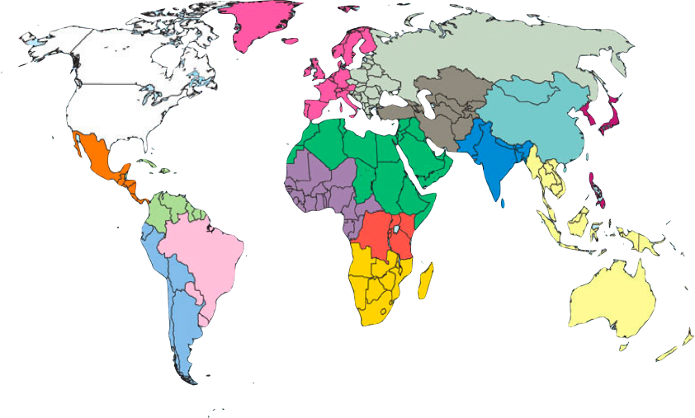
I.A.I.
Migración global de profesionales

Slide 10
FUNCIONES Y CARACTERISTICAS DE LA ACREDITACIÓN INTERNACIONAL
I.A.I.
Facilita la movilidad de profesionales a escala regional e internacional
Promueve estándares de educación globales/panamericanos
Jerarquiza y pone en valor a las instituciones educativas en un marco comparativo global
Permite la homologación inter-universitaria sobre parámetros comunes

Slide 11
OBJETIVOS DEL IAI
I.A.I.
Propiciar la autoevaluación permanente de las facultades/escuelas de medicina en el contexto de una cultura de calidad.
Estimular procesos de movilidad y cooperación académica entre facultades/escuelas de medicina sobre la base del reconocimiento de su calidad.
Hacer visible la idoneidad, solidez y calidad de las facultades/escuelas de medicina Latinoamericanas.

Slide 12
CARACTERÍSTICAS DEL SISTEMA DE ACREDITACIÓN DEL IAI
Voluntario y no punitivo.
La naturaleza de los procesos evaluativos es inminentemente académica.
Pretende un nivel de calidad reconocido internacionalmente.
Busca crear una “cultura de la calidad”, respetando la autonomía universitaria, orientada a lograr un proceso de Mejoramiento Continuo.
No pretende la homogeneización de instituciones. Se busca preservar características propias de cada una según su naturaleza, misión y proyecto educativo.

Slide 13
I.A.I.
INSTITUTO DE ACREDITACIÓN INTERNACIONAL – IAI
Áreas
Población
Desarrollo Curricular
Contexto Institucional
Recursos
Con una visión internacional
Contexto Social
Notes:
El control de la diabete requiere de un engranaje perfecto,

Slide 14
ACCIONES DESARROLLADAS POR EL IAI
Se iniciaron tres procesos de acreditación:
Universidad UNIVALLE, sedes La Paz y Cochabamba:
Talleres de Inducción.
Proceso de Autoevaluación
Visita del Comité de Pares Evaluadores
Universidad Anáhuac, sede CDMX Norte:
Talleres de Inducción.
Proceso de Autoevaluación
Visita del Comité de Pares Evaluadores

Slide 15
CONCLUSIÓN:
El Proceso de Acreditación ante el IAI es
Voluntario
Reflexivo
Participativo
Transversal
Multidimensional
PROMUEVE LA CALIDAD INTERNACIONAL DE LA EDUCACIÓN MÉDICA

Slide 16
G R A C I A S

